Slide 1








АДК
Дайте ребенку возможность быть услышанным
Спикер: Долгова Ксения Владимировна
+7(916)875-34-37
Свердловская обл., г. Верхняя Салда
https://vk.com/rodclub_osobyrebenok

Slide 2


Почему мы говорим об АДК?
Что такое АДК?
Кому подходит?
Дополнительная и альтернативная коммуникация - это общий термин, включающий в себя методы коммуникации, используемые для дополнения или замены речи или письма для людей с нарушениями в воспроизведении или понимании устной или письменной речи, используется людьми с широким спектром нарушений речи и языка
  Дополнительная и альтернативная коммуникация подходит не всем людям с нарушениями речи или языка, но может быть полезна людям с апраксией речи, дисфазией и дизартрией, связанными с инсультом, и другими состояниями, которые влияют на письменное выражение, или контроль мышц лица, горла и рта, такими как церебральный паралич.

Slide 3

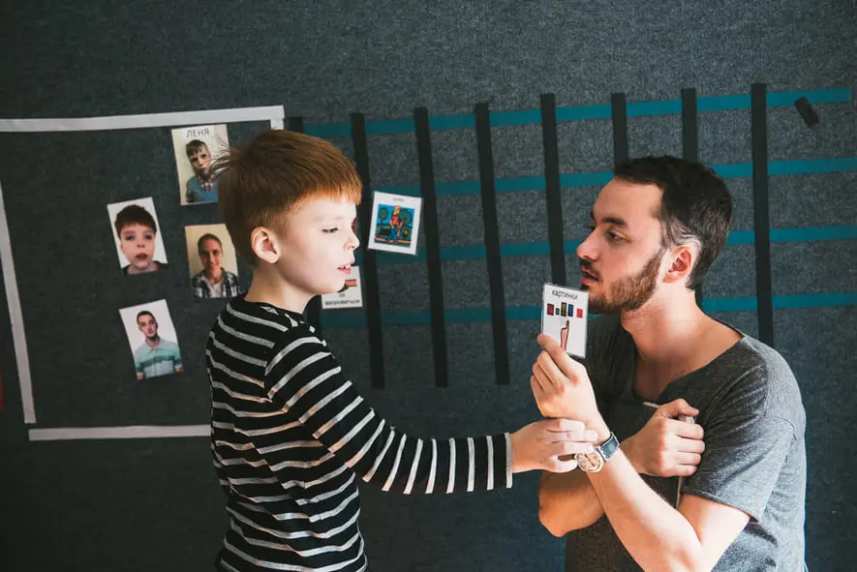

Что такое АДК?
Ломаем мифы
АК – это все способы коммуникации, которые дополняют или заменяют обычную речь. Это зонтик, под которым множество инструментов. Все неголосовые системы общения называются альтернативным, но альтернативная форма коммуникации может использоваться либо как полная альтернатива речи, либо как дополнение к ней. Она актуальна в случае отсутствия устной речи и предполагает овладение совершенно иной коммуникативной системой, где особое значение приобретают невербальные
коммуникативные средства (предметы, фотографии, пиктограммы, жесты).

Slide 4

Что такое АДК?
Ломаем мифы
Миф 1: «АДК помешает развитию речи»
Миф 3: «Это сложно и неестественно».
· Научный факт: Многочисленные исследования (Millar et al., 2006; Schlosser & Wendt, 2008) показывают, что АДК не подавляет, а стимулирует развитие речи. Снижая фрустрацию и давая успешный опыт общения, мы активируем речевые центры мозга.
Пример из практики: Ребенок с РАС, начав использовать PECS для просьб, через 3 месяца произнес первое слово «дай», потому что понял силу коммуникации.
Факт: Мы все используем АДК каждый день: указательный жест, кивок, эмодзи в смс. Мы просто систематизируем это для ребенка.
Миф 2: «Это только для неговорящих детей»
Факт: АДК – это и дополнительная коммуникация. Она помогает детям, которые говорят, но их речь малопонятна, ситуативна или им сложно построить фразу. Это «костыли», которые дают опору.

Slide 5
Философия АДК: от поведения к общению
Любое поведение ребенка – это попытка коммуникации. Истерика = «Я устал/не понимаю/хочу уйти». Наша задача – дать ему адекватный, социально приемлемый инструмент для выражения той же потребности.
· Цель АДК – не карточки и кнопки, а развитие функциональной коммуникации: просьбы, отказа, комментариев, общения.
Группа 1
Группа 2
Группа 3
Лица, для которых поддерживающая коммуникация выступает в качестве экспрессивного средства. Они достаточно хорошо понимают речь, но не в состоянии выразить свои потребности вербально.
Лица, испытывающие трудности в овладении языком. Скорее всего, они научатся говорить, но в настоящий момент их языковое развитие замедлено (например, дети с умственными ограничениями, моторной алалией). В этом случае поддерживающая коммуникация применяется временно и способствует формированию импрессивной и экспрессивной речи.
Объединяет лиц, для которых устная речь как средство коммуникации слишком сложна (например, при тяжелых множественных нарушениях) и которые постоянно или в течение длительного времени нуждаются в подходящей для них альтернативе. Сюда также входят люди с нарушением слуха, аутизмом.

Slide 6
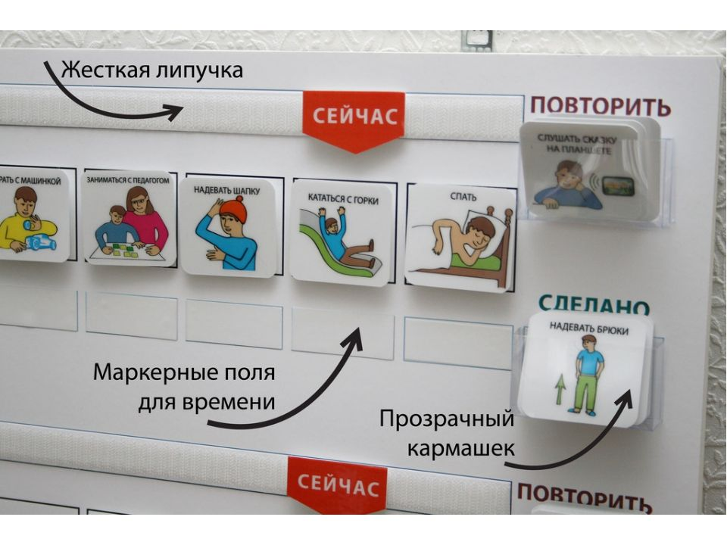

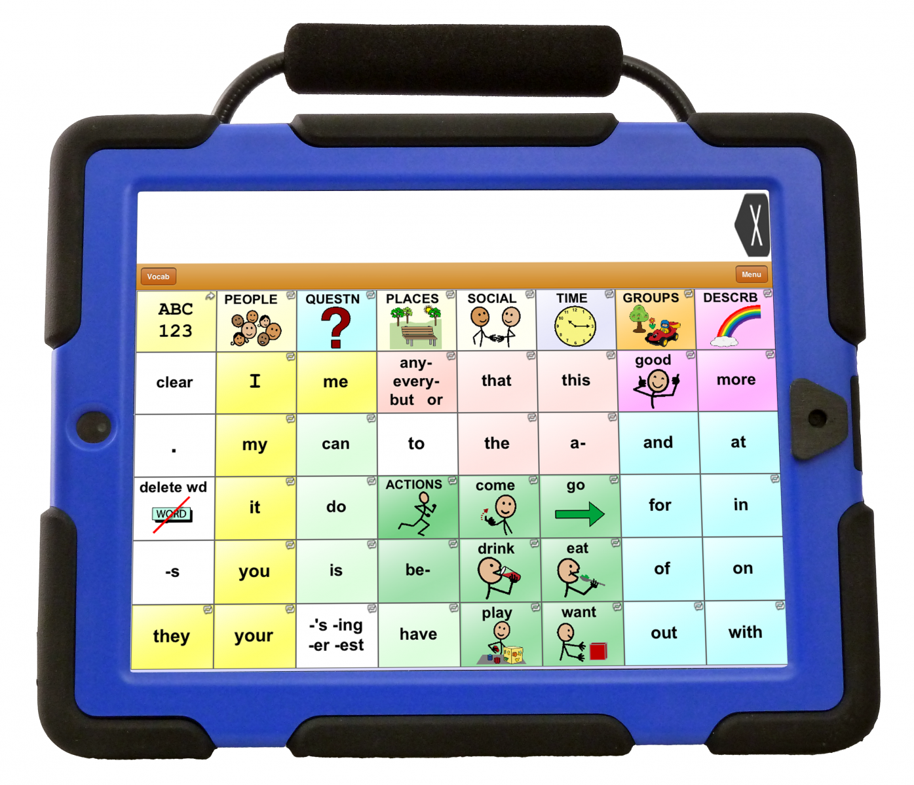

«Большая тройка»
Ключевые системы АДК
Коммуникативные доски/книги
Альбом с тематическими страницами («еда», «игрушки», «чувства»).
Визуальные системы поддержки (для детей, мыслящих образами).
Для кого: В первую очередь дети с РАС, синдромом Дауна, тяжелыми множественными нарушениями развития, для всех, кому сложно удерживать слуховую информацию.
Что это:
· Предметы-символы: Реальный предмет (чашка = пора пить). Для самых сложных детей.
· Фотографии: Максимально конкретно.
· PECS (Picture Exchange Communication System – Система коммуникации обменом изображениями).
Суть: Ребенок физически передает карточку взрослому, чтобы сообщить что-то. Это акт социального взаимодействия.
Визуальное расписание
Последовательность картинок, показывающая, что будет происходить. Снижает тревогу, дает предсказуемость. Пример: «туалет» -> «мытье рук» -> «завтрак». Можно использовать для распорядка дня, похода в поликлинику.

Slide 7
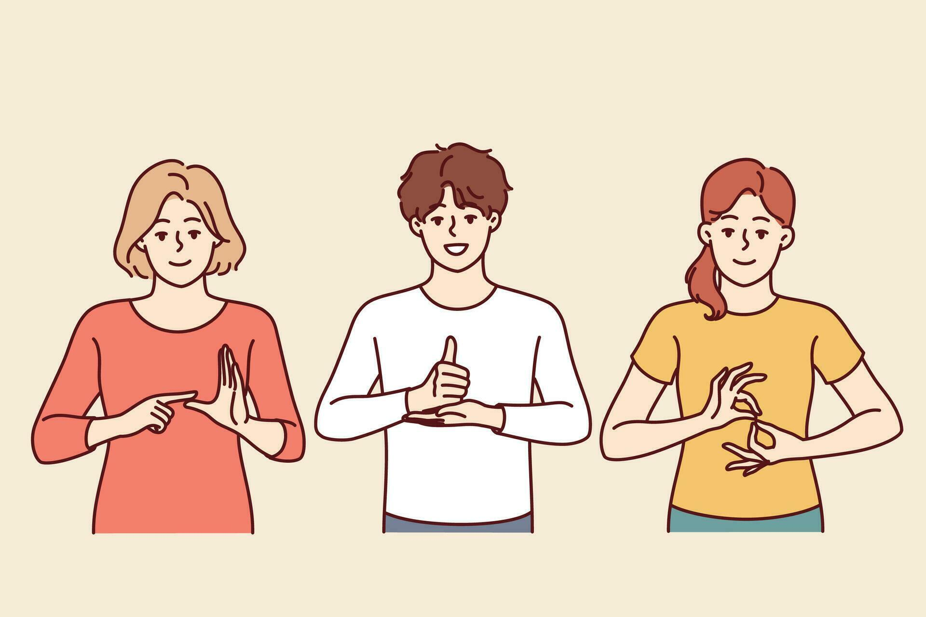
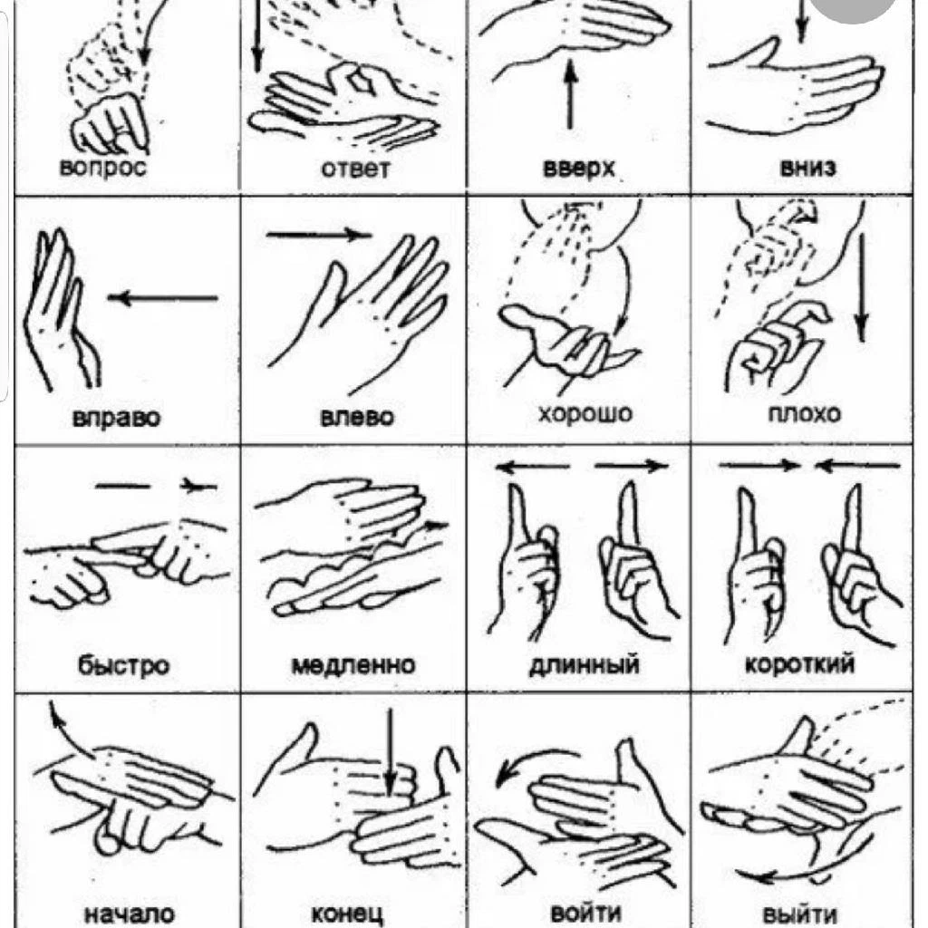
«Большая тройка»
Ключевые системы АДК
Как внедрять?
Говорите и одновременно показывайте жест. Ключевые слова: «есть», «пить», «еще», «стоп», «помоги», «мама», «папа». Используйте естественные жесты («иди сюда», «дай»).
Жестовые языки и системы (для детей с хорошим моторным подражанием).
Для кого: Дети с синдромом Дауна, с нарушениями слуха, с ДЦП (если есть возможность точных движений), с РАС (как дополнение к речи).
Что это:
· Язык жестов (например, русский жестовый язык – РЖЯ): Свой грамматика, синтаксис. Сложен для освоения как единственная система, если в семье нет глухих.
· Система жестов (калькирующая жестовая речь – КЖР): Жесты, которые сопровождают устную речь, следуя порядку слов. Чаще используется в АДК.
Совет
Не требуйте идеального исполнения жеста. Похвалите любую попытку. Показывайте жест на уровне своей груди, чтобы ребенок видел и лицо, и жест.

Slide 8
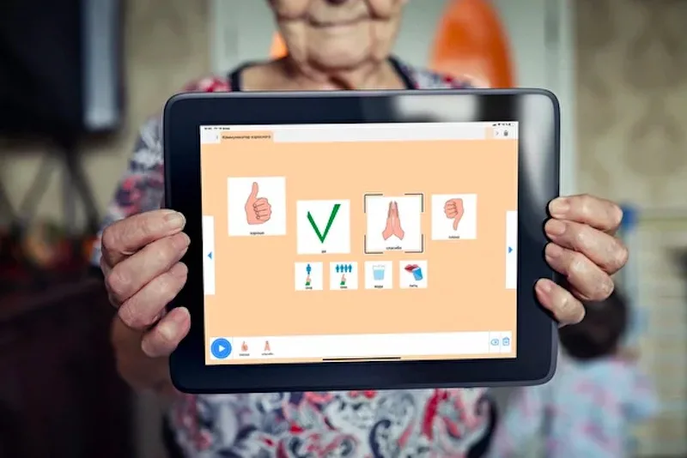
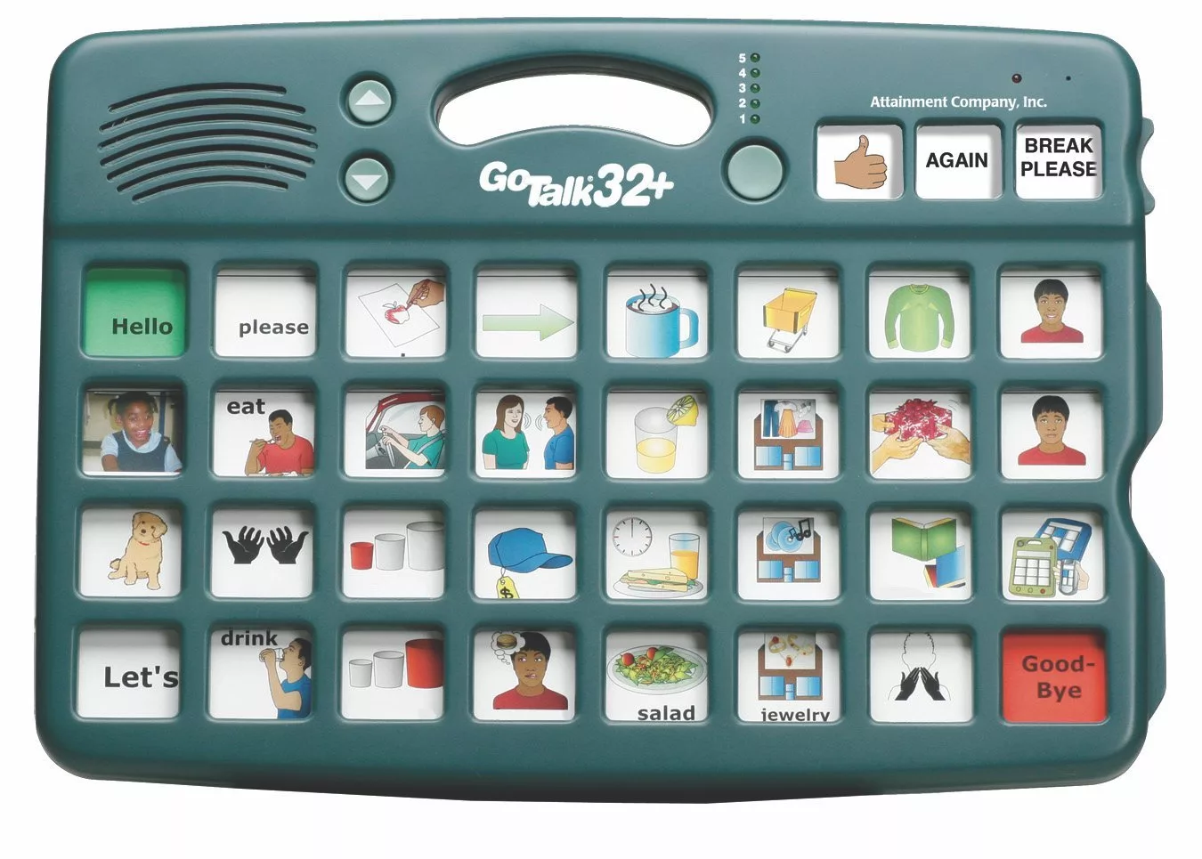
«Большая тройка»
Ключевые системы АДК
Важный аспект
Технология – это лишь голос. Ребенка нужно учить, когда и как ею пользоваться. Это не игрушка.
Коммуникаторы и приложения (высокотехнологичная АДК).
Для кого: Для детей, которым сложно с мелкой моторикой (карточки/жесты), но которые могут указать или нажать; для тех, кто «перерос» PECS; для развития фразовой речи.
Что это:
· Простыe коммуникаторы (GoTalk, BigMac): Записана одна фраза («Я хочу в туалет», «Поиграй со мной»). Ребенок нажимает – устройство говорит.
· Сложные устройства с синтезатором речи (Tobii Dynavox, глаза-следящие системы): Для детей с тяжелыми двигательными нарушениями (ДЦП, СМА). Активация взглядом.
· Приложения для планшетов (AAC Talking Tabs, JABtalk, «Аутизм: Общение»): Цифровые аналоги коммуникативных досок. Удобно, можно менять, есть синтез речи.
Совет
Начинайте с простых устройств. Планшет для АДК – это не для игр. Используйте прочный чехол. Заряжайте его на ночь.

Slide 9

Сенсорная интеграция и
Телесно-ориентированные методы
· Для детей с тяжелыми множественными нарушениями коммуникация начинается с тела.
«Да» и «Нет» поворотом головы, движением глаза
Выбор: Подносим к левой и правой руке разные предметы, ждем движения/захвата.
Адаптированные сигналы: Специально обученная собака, которая кладет голову на колени ребенку, когда тот хочет в туалет (сигнал для взрослого).

Slide 10
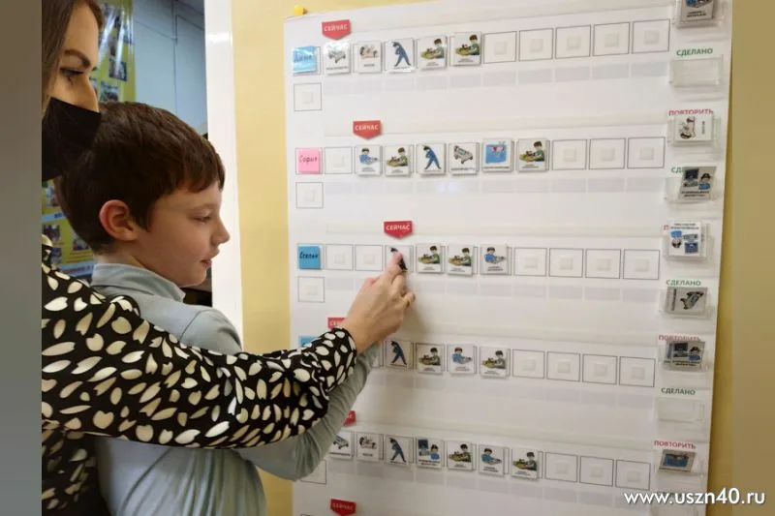
Применение АДК
РАС: Сильная сторона – визуальное восприятие. Основной инструмент – визуальные системы (PECS, расписания). Жесты могут игнорироваться (сложности с социальным вниманием). Важно учить спонтанной инициативе, а не только ответам.
2. ДЦП: Все зависит от моторики. При дизартрии (речь невнятная) – коммуникатор для дублирования. При тяжелой моторике – взгляд-следящие системы, выбор движением глаза. Ключ – физическая доступность. Карточка должна быть большой, коммуникатор – с большими кнопками.
3. Синдром Дауна: Часто хорошее визуальное и моторное подражание. Комбинированный подход: речь + жест + карточка. Упор на развитие понимания речи и простых фраз.
4. Тяжелые множественные нарушения развития (ТМНР): Начинаем с самого базового уровня: различение «приятно/неприятно», выбор предметом, взглядом. Основная коммуникация – на уровне регулирования состояния («холодно», «болит»). Используем предметы-символы, тактильные карточки.

Slide 11


Наблюдайте: Что любит ребенок? От чего отказывается? Что вызывает истерику? Это и есть первые темы для коммуникации.
2. Выберите 1-2 системы для пробы (чаще всего это жесты + несколько фото/PECS).
3.Создайте коммуникативную среду:
· Карточки/коммуникатор всегда в доступе.
· Не задавайте вопросы, на которые можно кивнуть. Вместо «Ты хочешь яблоко?» покажите карточку «яблоко» и жест «есть?».
· Моделируйте: Показывайте жесты, используйте карточки сами, чтобы попросить что-то у ребенка или у другого родителя.
· Создавайте поводы для просьбы: Дайте мало сока, поставьте любимую игрушку на видное, но недоступное место.
4. Будьте последовательны и терпеливы. Первые результаты могут прийти через недели.
5. Подключите специалиста (логопеда, дефектолога, психолога, знающего АДК).
Алгоритм для родителей

Slide 12
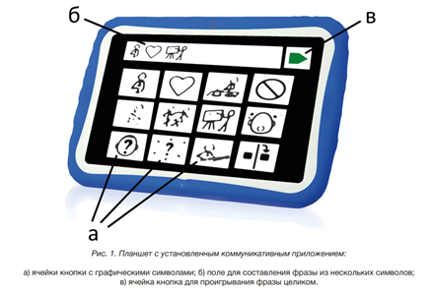
Может ли планшет быть средством АДК?

Slide 13
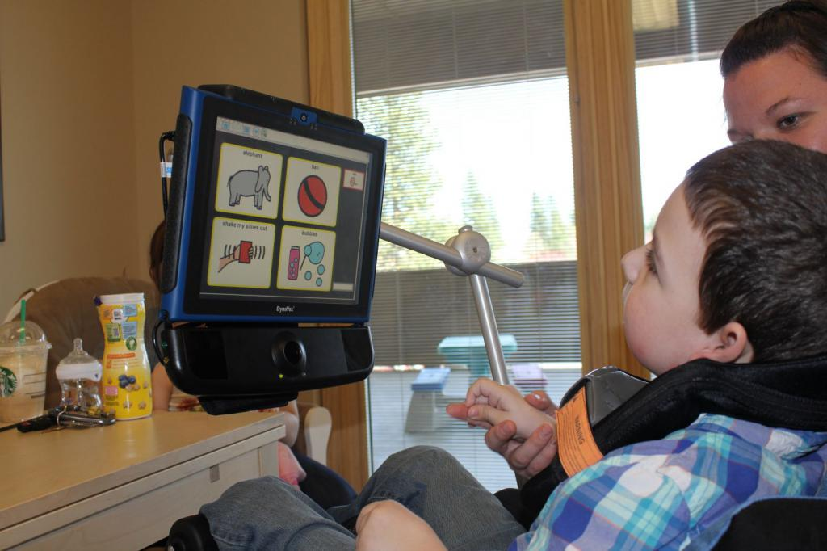
Достаточно ли одного средства АДК?

Slide 14
Итоги
Рекомендуемые ресурсы:
· Книги: Лори Фрост и Энди Бонди «Система альтернативной коммуникации с помощью карточек (PECS)».
· Сайты: Фонд «Обнаженные сердца» (разделы про АДК и визуальную поддержку), Ассоциация лиц с нарушениями речи и альтернативной коммуникации (АЛНРАК).
АДК – это не сдача позиций, это мост в мир ребенка и ребенка в наш мир. Это право на голос, закрепленное Конвенцией о правах инвалидов

Slide 15
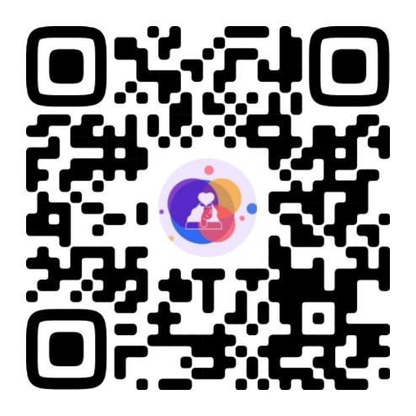
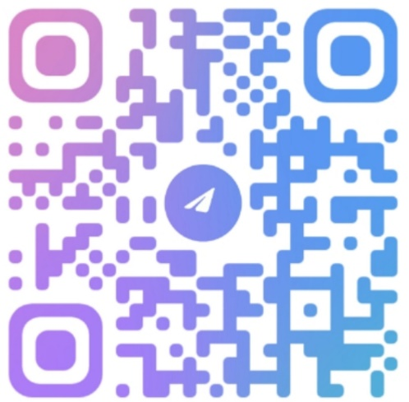
Спасибо
Подписывайтесь на наши соцсети
+7(916)875-34-37
Свердловская обл., г. Верхняя Салда
https://vk.com/rodclub_osobyrebenok

